Slide 1




KG에듀원아카데미
스타벅스 매장 분석
(가제)
DAMTA
김승래, 김현빈, 신민석, 이동걸, 이은총
[멘토] 신동윤

Slide 2

01
프로젝트 개요
02
프로젝트 팀 구성 및 역할
스타벅스 매장 분석(가제)
CONTENTS
03
프로젝트 수행 절차 및 방법
04
프로젝트 수행 경과
05
자체 평가 의견

Slide 3
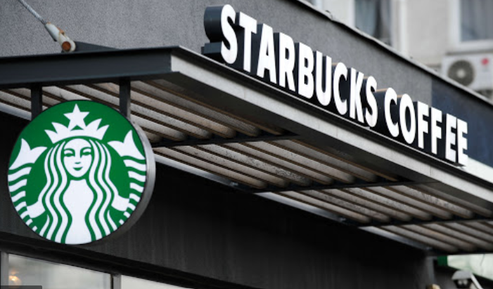
01
프로젝트 개요

Slide 4
01
K-Digital Training
프로젝트 개요
아래 내용이 반드시 포함되도록 작성한다.
1
2
3
4
5
프로젝트 주제 및 선정 배경, 기획의도
프로젝트 내용
활용 장비 및 재료
프로젝트 구조
활용방안 및 기대 효과
프로젝트 주제의 특화 포인트, 기존 유사 서비스와 차별화된 내용 제시
프로젝트 구현 내용, 컨셉, 훈련내용과의 연관성 등 포함
개발환경 등
프로젝트 산출물의 기대 효용(효과)/ 비즈니스 실무 활용성 제시
Notes:
프로젝트 주제 및 선정 배경, 기획의도 : 스타벅스(커피브랜드)
1) 커피브랜드 재무정보 등을 이용한 매장 수 비교, 키워드, 고객만족도(키워드) 중심의 성공요인 분석(고객충성도에 미치는 영향 설명)
2) 입지분석 > (스타벅스 입지 선정 기준 파악 or 다음 입지 분석을 할 것인가?)
3) 추천모델(고객이 원하는 커피브랜드(키워드) > 매장 추천, 평점)
프로젝트 내용 : 스타벅스 매장 분석을 통한 성공요인 분석 및 추천모델 제시
활용 장비 및 재료 :
프로젝트 구조 :
활용방안 및 기대 효과 :

Slide 5
1팀 프로젝트 주제 선정
프로젝트 주제
“매장 분석을 통한 스타벅스의 성공요인 분석 및 추천 모델 제시”
I. 성공요인 분석
주요 커피브랜드의 과거 재무정보를 통한 추이 분석
매장별 평점 및 서비스, 고객 만족 키워드와의 상관관계 분석을 통해 성공요인 식별
높은 평점을 받은 매장의 공통된 서비스 제공 내역과 키워드를 통해 성공요인 식별
낮은 평점을 받은 매장의 개선 방안을 제안
스타벅스 홈페이지 매장 데이터 수집(전국) – 웹크롤링
네이버, 카카오, 구글지도에서 매장별 평점, 고객 키워드 등 수집 – 웹크롤링
이디야 및 커피빈 매장 정보 수집 - 웹크롤링
II. 주변 입지 분석
스타벅스 매장 주변 거래금액 분석(아파트별)
스타벅스 매장수와 거래 금액의 상관관계 분석
부동산 평균거래금액이 높은 지역의 매장 개수 파악 및 신규 입점 지역 예측
서울시 부동산 실거래 거래 금액(5개년) – API
KOSIS 통계청 데이터 – 시군구 연령별 인구DATA
III. 추천 모델 제시
스타벅스 매장명을 기준으로 블로그를 검색하여 각 매장별 빈번히 사용한 단어(은어 포함), 특징 등을 매장별 키워드로 축적(데이터화)
축적된 데이터를 이용하여 구글/카카오/네이버 리뷰 총 개수 비중으로 재산출한 매장별 평점 순으로 이용자들이 원하는 매장을 추천
지도 기반 매장의 세부정보(서비스 제공정보, 평점, 추천 블로그 등), 길 안내 기능
플라스크 이용
웹 크롤링
Notes:
프로젝트 주제 및 선정 배경, 기획의도 : 스타벅스(커피브랜드)
1) 커피브랜드 재무정보 등을 이용한 매장 수 비교, 키워드, 고객만족도(키워드) 중심의 성공요인 분석(고객충성도에 미치는 영향 설명)
2) 입지분석 > (스타벅스 입지 선정 기준 파악 or 다음 입지 분석을 할 것인가?)
3) 추천모델(고객이 원하는 커피브랜드(키워드) > 매장 추천, 평점)
프로젝트 내용 : 스타벅스 매장 분석을 통한 성공요인 분석 및 추천모델 제시
활용 장비 및 재료 :
프로젝트 구조 :
활용방안 및 기대 효과 :

Slide 6











02
K-Digital Training
프로젝트 팀 구성 및 역할
프로젝트 종료 이후 다시 수정
해당 프로젝트를 진행하면서 훈련생 별로 주도적으로 참여한 부분을 중심으로 작성한다.
* 프로젝트 운영 중 멘토의 지원내역도 간략하게 작성
훈련생 | 역할 | 담당 업무
김승래 | 팀원
김현빈 | 팀원
신민석 | 팀원
이동걸 | 팀원
이은총 | 팀원
신동윤 | 멘토
데이터 베이스 구축 설계
모바일 서비스 테스팅
모바일 플랫폼 구현
외부 데이터 수집
서비스 시스템 설계
텍스트 마이닝
주제 선정 피드백, 프로젝트 질의응답
Notes:
팀 역할 정하기
데이터 크롤링(외부데이터 수집) / 코딩
텍스트 마이닝

Slide 7





프로젝트 종료 이후 다시 수정
03
K-Digital Training
프로젝트 수행 절차 및 방법
프로젝트의 사전 기획과 프로젝트 수행 및 완료 과정으로 나누어서 작성한다.
프로젝트 수행 절차를 도식화하여 제시하거나, 더 효과적으로 전달하는 방법 등이 있다면 수정하여 작성 가능
기획 단계에서 도출된 주제와 아이디어를 기반으로 실제 프로젝트를 수행한 세부적인 기간과 활동 내용 작성
구분 | 기간 | 활동 | 비고
사전 기획 | 6/18(화) ~ 6/19(수) |  | 아이디어 선정
데이터 수집 | 6/20(목) ~ 6/27(목) |  | 협약기업 데이터 협조
데이터 전처리 | O/O(월) ~ O/O(금)
모델링 | O/O(월) ~ O/O(금) |  | 팀별 중간보고 실시
서비스 구축 | O/O(월) ~ O/O(금) |  | 최적화, 오류 수정
총 개발기간 | 6/18(월) ~ 7/5(금)(총 3주)
프로젝트 기획 및 주제 선정
기획안 작성
DB설계
필요 데이터 및 수집 절차 정의
외부 데이터 수집
데이터 정제 및 정규화
모형 구현
모바일 서비스 시스템 설계
모바일 플랫폼 구현

Slide 8




04
K-Digital Training
프로젝트 수행 경과
프로젝트 결과물이 도출된 과정을 세부적으로 작성한다.
!
이어지는 예시는 하나의 사례 제공을 위해서 간단하게 제시한 것이므로 프로젝트 성격에 따라 보다 자세하게 작성
프로젝트
수행 경과
결과를 서술하는 과정에서는 활용된 기술 및 구현 방법, 핵심기능, 구현 결과* 등을 상세히 작성
1
빅데이터 직종의 경우 정확도 등
예시
2
프로젝트 수행 과정이 잘 드러날 수 있도록 가공 과정부터 활용까지 전체적인 프로세스를 단계별로 작성
3
프로젝트 수행 과정에서의 피드백 내용과 그것을 적용(보완 등)한 내용이 포함되도록 작성
프로젝트 수행 결과물을 잘 드러낼 수 있는 자료를 첨부하여 작성
4
결과물 사진, 시연 영상, 구동 화면 등 프로젝트의 우수성이 드러날 수 있는 자료
첨부 자료 예시
Notes:
우선 프로젝트를 진행하면서 사용된 기술 나열 :
> 웹크롤링(스타벅스/이디야/커비빈홈페이지, 네이버/카카오/구글지도 , API( ), 텍스쳐마이닝, 데이터분석(판다스, DT 모델), 업스테이지 AI(GPT 모델) 등등

Slide 9
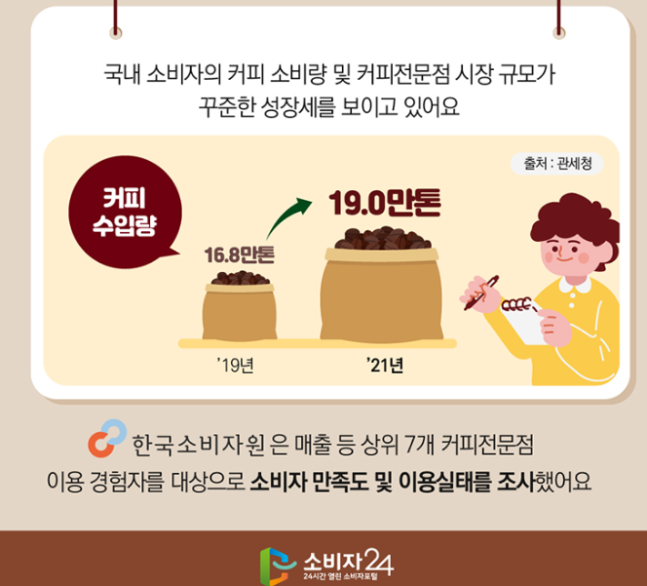

04
K-Digital Training
주제 환기
커피전문점 소비자 만족도 1위는 별다방? 콩다.. : 네이버블로그 (naver.com)
매출액/매출매장 수 순위
소비자 만족도 순위 top3 분석(스타벅스, 커피빈, 이디야)
한때 스타벅스 라이벌이었는데…초라해진 ‘커피빈’ : 네이버 카페 (naver.com)
프로젝트 수행 경과
① 스타벅스 매장의 탐색적 분석
스타벅스 매장의 탐색적 분석
Notes:
예시에서는 아래와 같은 단계로 진행하였음.
① 스타벅스 매장의 탐색적 분석
② 모델 개요
③ 모델 선정 및 분석
④ 모델 평가 및 개선
⑤ 시연 동영상
다만, 프로그램 개발은 아니므로, 우리가 현재까지 배운 웹크로링, 데이터분석(판다스, DT 모형 등), 시각화, 공공데이터수집(API), 텍스쳐마이닝 위주로 집중할 필요있음.
추가로 필요하다고 적용한 기술적인 부분도 기술 필요

Slide 10
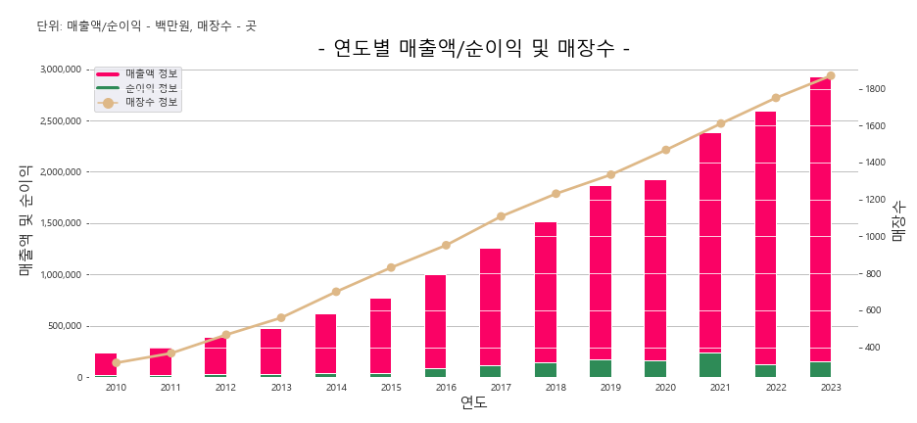


한때 라이벌이었던 스타벅스, 그리고 신흥강자 이디야, 스타벅스의 매출액 비교 그래프
스타벅스 꾸준히 매출액과 매장수가 증가함.
매출액 뿐만 아니라 이익률이 매점당 매출액과 이익률이 매년 개선되고 있음을 확인함.
이디야 매장 커피빈의 비교 과거 10개년 매장수 개점/폐점 추세와 매출/손익 추세 비교 분석해 보여줌으로써 재무적인 영향을 보여줌.
04
K-Digital Training
프로젝트 수행 경과, 계속
① 스타벅스 매장의 탐색적 분석
스타벅스는 다국적 커피전문점으로 1971년 창립하였으며, 국내에는 1999년 이화여대 앞에 최초 입점하였습니다.
활용 데이터 출처
연도별 매출액 Data – 전자공시시스템(DART)
연도별 매장수 Data – 전자공시시스템(DART)
연도별 매장수 – Global Starbugs SEC 10-K Report
국내 산업 성장률 – 2023년 KREI 한국농어촌연구원
글로벌 커피시장 성장률 - Expert Market Research 검색
활용된 기술 및 구현방법
Matplotlib,
pandas
활용코드
Matplotlib, pandas
2010년 315개의 매장이 2023년 1,870개로 확장(493%, 연평균 14.7%)로 확장
2010년 약 2,400억원대의 매출액에서 2023년 2조 9천억원대로 성장(1,112%, 연평균 21.2%)
2010년 약 순이익 230억원에서 2023년 1,200억원대로 성장(551%, 연평균 15.5%)
2020년 코로나의 여파로 성장세가 소폭 감소하였지만 2023년 국내 식품산업의 연평균 성장률이 약 5%(외식산업 성장률은 7%)과 비교하였을 때 매우 높은 성장률임.
글로벌 커피시장은 2010-2015 약 4.8%, 2016-2020 약 5.5%, 2021-2023 약 6% 와 비교하였을 때도 매우 높은 수치임.
Notes:
예시에서는 아래와 같은 단계로 진행하였음.
① 스타벅스 매장의 탐색적 분석
② 모델 개요
③ 모델 선정 및 분석
④ 모델 평가 및 개선
⑤ 시연 동영상
다만, 프로그램 개발은 아니므로, 우리가 현재까지 배운 웹크로링, 데이터분석(판다스, DT 모형 등), 시각화, 공공데이터수집(API), 텍스쳐마이닝 위주로 집중할 필요있음.
추가로 필요하다고 적용한 기술적인 부분도 기술 필요

Slide 11
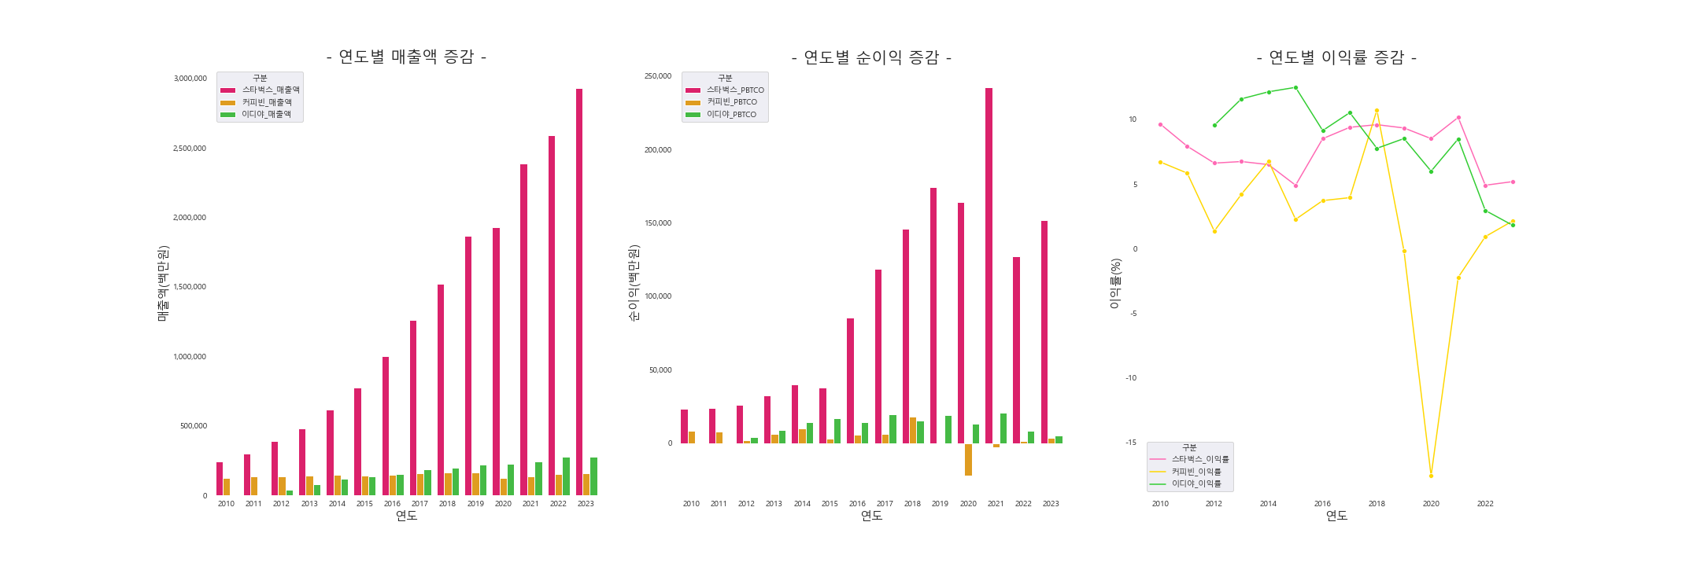
04
K-Digital Training
프로젝트 수행 경과, 계속
① 스타벅스 매장의 탐색적 분석
소비자 종합만족도 순위 Top 3개 매장 기준으로 재무정보를 분석을 하였습니다.
스타벅스는 꾸준히 매출이 증가하는 반면，
Notes:
예시에서는 아래와 같은 단계로 진행하였음.
① 스타벅스 매장의 탐색적 분석
② 모델 개요
③ 모델 선정 및 분석
④ 모델 평가 및 개선
⑤ 시연 동영상
다만, 프로그램 개발은 아니므로, 우리가 현재까지 배운 웹크로링, 데이터분석(판다스, DT 모형 등), 시각화, 공공데이터수집(API), 텍스쳐마이닝 위주로 집중할 필요있음.
추가로 필요하다고 적용한 기술적인 부분도 기술 필요

Slide 12
04
K-Digital Training
프로젝트 수행 경과, 계속
① 스타벅스 매장의 탐색적 분석
스타벅스 유형(일반, 리저브, DT, WT) 별 네이버/카카오/ 구글의 선호도(평점) 분석
스타벅스 매장 DATA
데이터 전처리 과정
스타벅스 매장 데이터 총 1,924 건 중 아래 Null 유형은 배제
각 사 미조회 매장은 배제(네이버 2건, 카카오 1건)
평점이 평균 이하인 매장은 배제
1,924건
1,924
성공요인분석
평점분포 분석
키워드 빈도 분석
평점과 키워드 상관 분석
서비스 제공 내역과 평점 간의 상관관계 분석
>> 성공요인 식별 / 높은 평점을 받은 매장의 공통된 서비스 제공 내역과 키워드를 통해 성공 요인 식별
개선 방안 제안 >> 낮은 평점을 받은 매장의 개선 방안을 제안
전력적
Notes:
예시에서는 아래와 같은 단계로 진행하였음.
① 스타벅스 매장의 탐색적 분석
② 모델 개요
③ 모델 선정 및 분석
④ 모델 평가 및 개선
⑤ 시연 동영상
다만, 프로그램 개발은 아니므로, 우리가 현재까지 배운 웹크로링, 데이터분석(판다스, DT 모형 등), 시각화, 공공데이터수집(API), 텍스쳐마이닝 위주로 집중할 필요있음.
추가로 필요하다고 적용한 기술적인 부분도 기술 필요

Slide 13



05
K-Digital Training
자체 평가 의견
프로젝트 결과물에 대한 프로젝트 기획 의도와의 부합 정도 및 실무 활용 가능 정도, 달성도, 완성도 등 훈련생의 자체적인 평가 의견과 느낀 점을 작성한다.
사전 기획의 관점에서
프로젝트 결과물에 대한 완성도 평가(10점 만점)
개인 또는 우리 팀이 잘한 부분과 아쉬운 점
예
모델 평가 결과, 정확도가 00.00%로 정확도 향상을 위해 모델 추후 개선 필요
프로젝트 결과물의
추후 개선점이나 보완할 점 등 내용 정리
프로젝트를 수행하면서 느낀 점이나 경험한 성과(경력 계획 등과 연관)

